Slide 1
Share Taxi
NULL 사로잡겠어 리턴즈
팀장: 이민석
팀원: 우정우
곽준창
차수진
황원규
Notes:
안녕하십니까, Null 사로잡겠어 리턴즈 조에서 발표를 맡게된 홍길동이라고 합니다.

Slide 2





INDEX
Share Taxi란?
ShareTaxi 기획
시연
Q&A
Notes:
발표는 다음과 같은 목차로 진행하겠습니다.

Slide 3


ShareTaxi란?
당신의 불편함을 해소해 드립니다
버스를 탈 때, 정류장 바로 앞에서 놓쳐 보신 적은 없나요?
출, 퇴근 시간에 사람이 많아, 타야만 하는 버스를 보내신 적 있나요?
자가용을 타면 10분, 버스는 30분 걸리는 거리를 어쩔 수 없이 매번 버스만 타야 하지는 않나요?
Notes:
저희는 평소에 겪었던 불편함에 대해서 생각했습니다.
그리고 대부분의 학생들이 공감할 만한 문제점을 떠올렸죠.
---슬라이드 내용 언급--
버스는 정해진 시간, 장소에만 머무르고, 특정 시간에는 이용객들이 몰려서 불편함이 많죠.
택시는 이러한 불편함을 해결할 수 있지만 학생으로서 비용이 부담이 됩니다.
이를 해결하고자 택시 동승자를 구하는 ShareTaxi 어플리케이션을 제작하게 되었습니다.

Slide 4
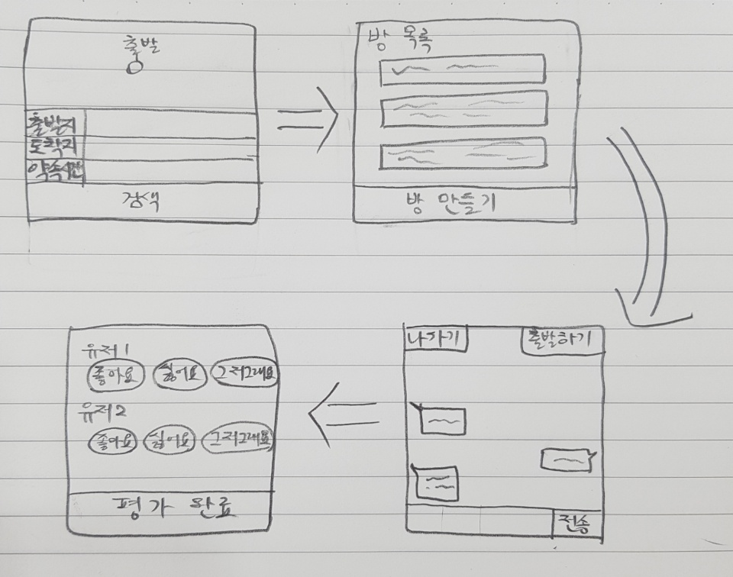
ShareTaxi 기획
Notes:
초안 인터페이스입니다.
당시 머리 속으로만 생각했던 어플리케이션의 모습이었죠

Slide 5
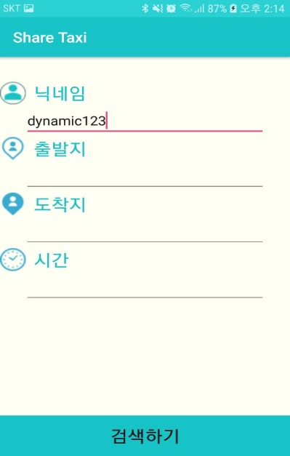
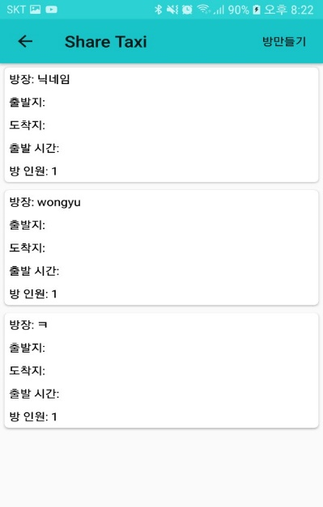
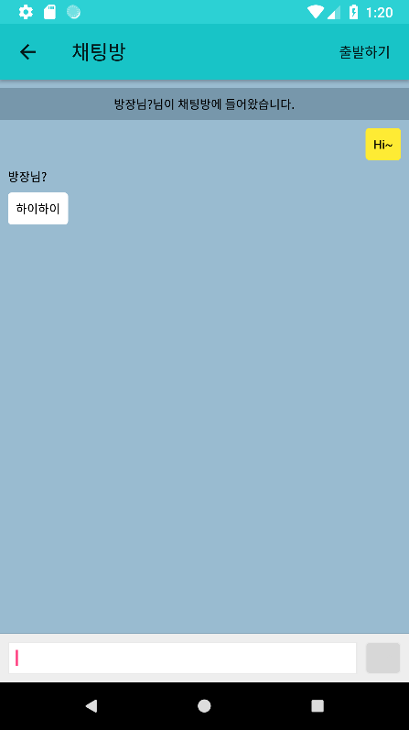
ShareTaxi 기획
Notes:
공책 속에만 존재 했던 인터페이스가 이렇게 짠, 하고 구현되었습니다.

Slide 6

시연
시연 영상

Slide 7
Q&A
Q&A

Slide 8





Notes:
(개발 시 사용한 기술 전반에 대한 질문을 받을 경우)

Slide 9
마무리
감사합니다

